Slide 1
08장. 프레임 나누기
프레임 개요
프레임 관련 태그
원하는 프레임에 문서 보여주기
부모 프레임 안에 자식 프레임 종속시키기
<IFRAME>으로 문서 안에 독립적인 프레임 창 넣기

Slide 2
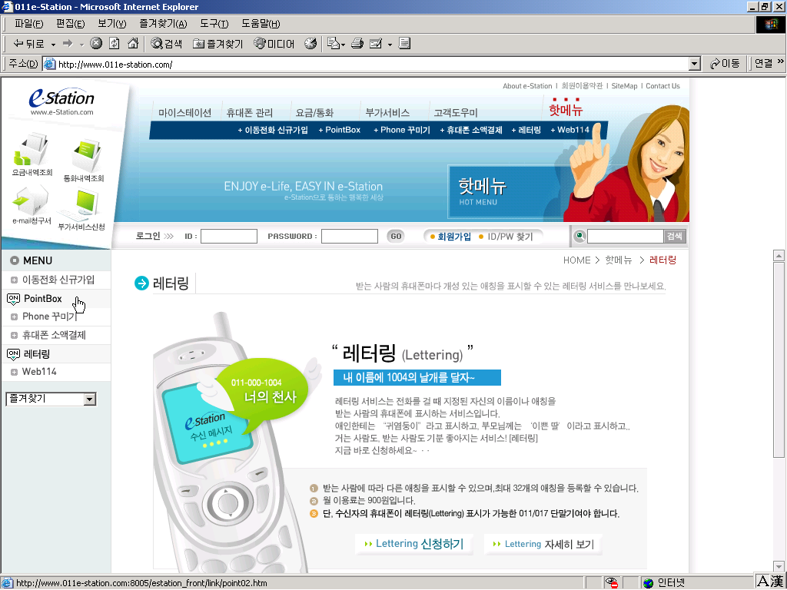
프레임 나누기 – 프레임 개요
[프레임 분할 예]
상단 프레임
좌측 프레임
우측 프레임

Slide 3
프레임 나누기 – 프레임 개요
장점
  한 화면에 문서 여러 개를 동시에 보여줄 수 있다.
  문서가 독립적이어서 서로 다른 창의 변화는 영향을 받지 않는다.
  내용을 체계적으로 관리할 수 있고, 작업 효율도 높일 수 있다.
  집안에서 편하게 정보를 찾아보는 것과 같은 안정감을 준다
  메뉴를 찾아 헤매는 시간을 절약해 주므로 쉽게 원하는 정보를 찾아볼 수 있다.
단점
  프레임 안에서 내용을 보여주어야 하므로 답답한 느낌을 준다.
  CGI 프로그램 사용 시 프레임 때문에 제한을 받으므로 가급적 사용하지 않는다.

Slide 4
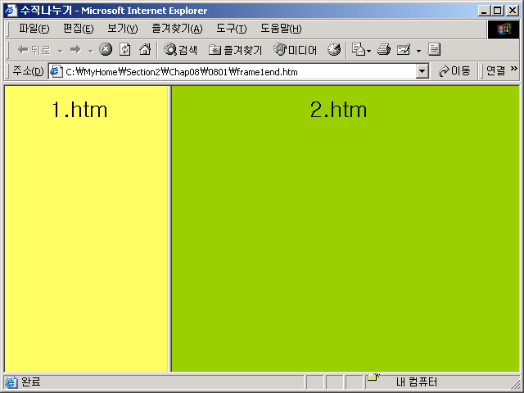
프레임 나누기 – 프레임 관련 태그
[프레임 수직 분할]
기본형식
  <frameset cols="왼쪽 창의 크기, 오른쪽 창의 크기">
  <frame src="왼쪽 창에 표시할 문서의 전체 경로">
  <frame src="오른쪽 창에 표시할 문서의 전체 경로">
  </frameset>
사용예
  <frameset cols="200, *">
  <frame src="left.htm">
  <frame src="right.htm">
  </frameset>

Slide 5
프레임 나누기 – 프레임 관련 태그
[프레임 관련 속성]
<frameset> 태그의 속성
  cols
  rows
  border
<frame> 태그의 속성
  src
  name
  scrolling
  marginwidth
  marginheight
  noresize

Slide 6
프레임 나누기 – 원하는 프레임에 문서 보여주기
[target 속성의 예약어]
_blank
  무조건 새 창에 띄운다.
_self
  기본 값으로 자기자신의 창(현재 창)에 띄운다.
_top
  프레임을 모두 제거하고 하나의 창에 띄운다.
_parent
  프레임이 주종관계를 이룰 때 종속 프레임을 제거하고 하나의 창에 보여주므로 프레임의 형태는 주(상위)프레임 상태가 된다.

Slide 7
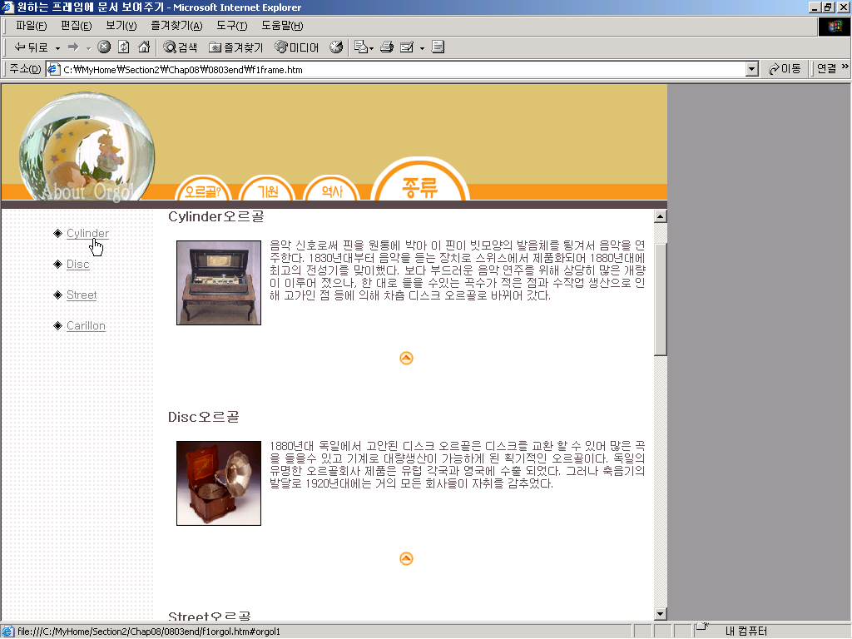
프레임 나누기 – 원하는 프레임에 문서 보여주기
[프레임 문서 비교]
1
4
frame.htm
2
3
frame1.htm
1
4
2
3
frame2.htm

Slide 8
프레임 나누기 – 원하는 프레임에 문서 보여주기
[원하는 프레임에 문서 보여주는 법]
프레임 문서에서 보여줄 프레임에 사용자 정의 창 이름(‘name’)을 설정한다.
  <frame src="bottom.htm" name="contents">
링크 설정된 문서에서 기본 대상 프레임을 설정한다.
  <base target="contents">

Slide 9
프레임 나누기 – <IFRAME> 태그
내부 프레임(inline frame)이라는 의미.
일반 프레임 문서와는 달리 HTML 문서 내에 창이 단독으로 삽입된다.
기본형식
  <iframe src="iframe안에 보여줄 문서의 전체경로" width="창의 너비" height="창의 높이"></iframe>
<iframe> 태그 속성
  src
  name
  width
  height
  frameborder
  scrolling
  marginwidth
  marginheight
  align

